Slide 1
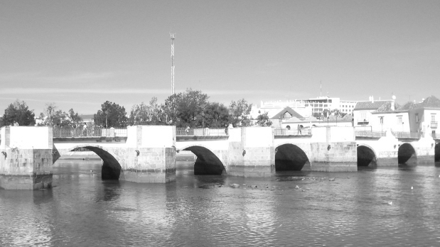

XIV. Colóquio interdisciplinar sobre provérbios tavira 2020 xIV Interdisciplinary Colloquium on Proverbs.
Tavira 2020
Todos os caminhos vão dar a Tavira, capital mundial dos provérbios.
All roads lead to Tavira, world capital of proverbs.
zoom tavira

Slide 2
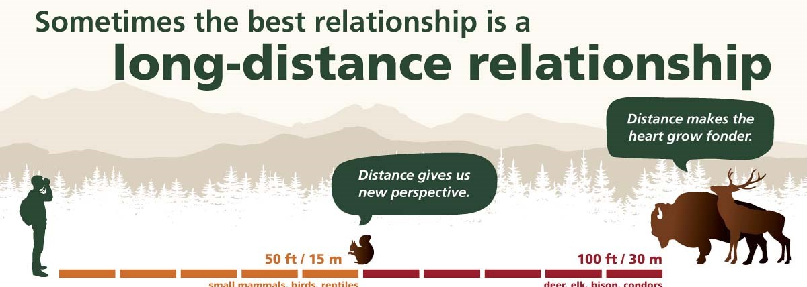
O que a distância afasta, o coração aproxima.
What the distance drives away, the heart approaches.

Slide 3
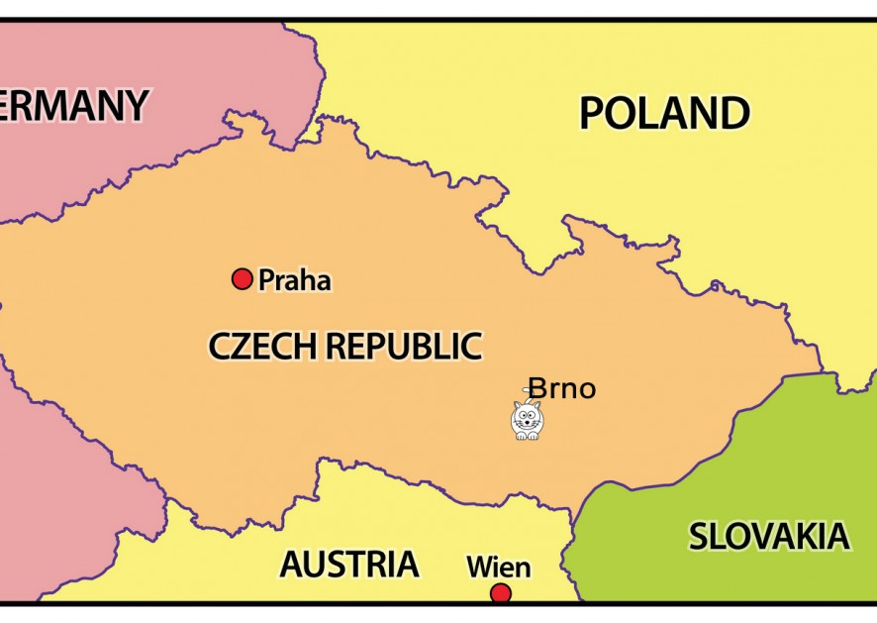

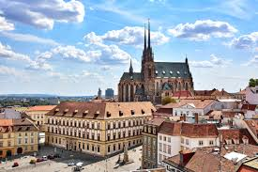
A Presença da Justiça nos Provérbios
The Presence of the Justice in The Proverbs
Iva Svobodová
Faculdade de Letras
Universidade de Masaryk
República Checa

Slide 4
INTERNATIONAL ASSOCIATION OF PAREMIOLOGY
ASSOCIAÇÃO INTERNACIONAL DE PAREMIOLOGIA
Obrigada
Thank you
Um bom começo vale para toda a vida
A good beginning is valid for all the life .

Slide 5
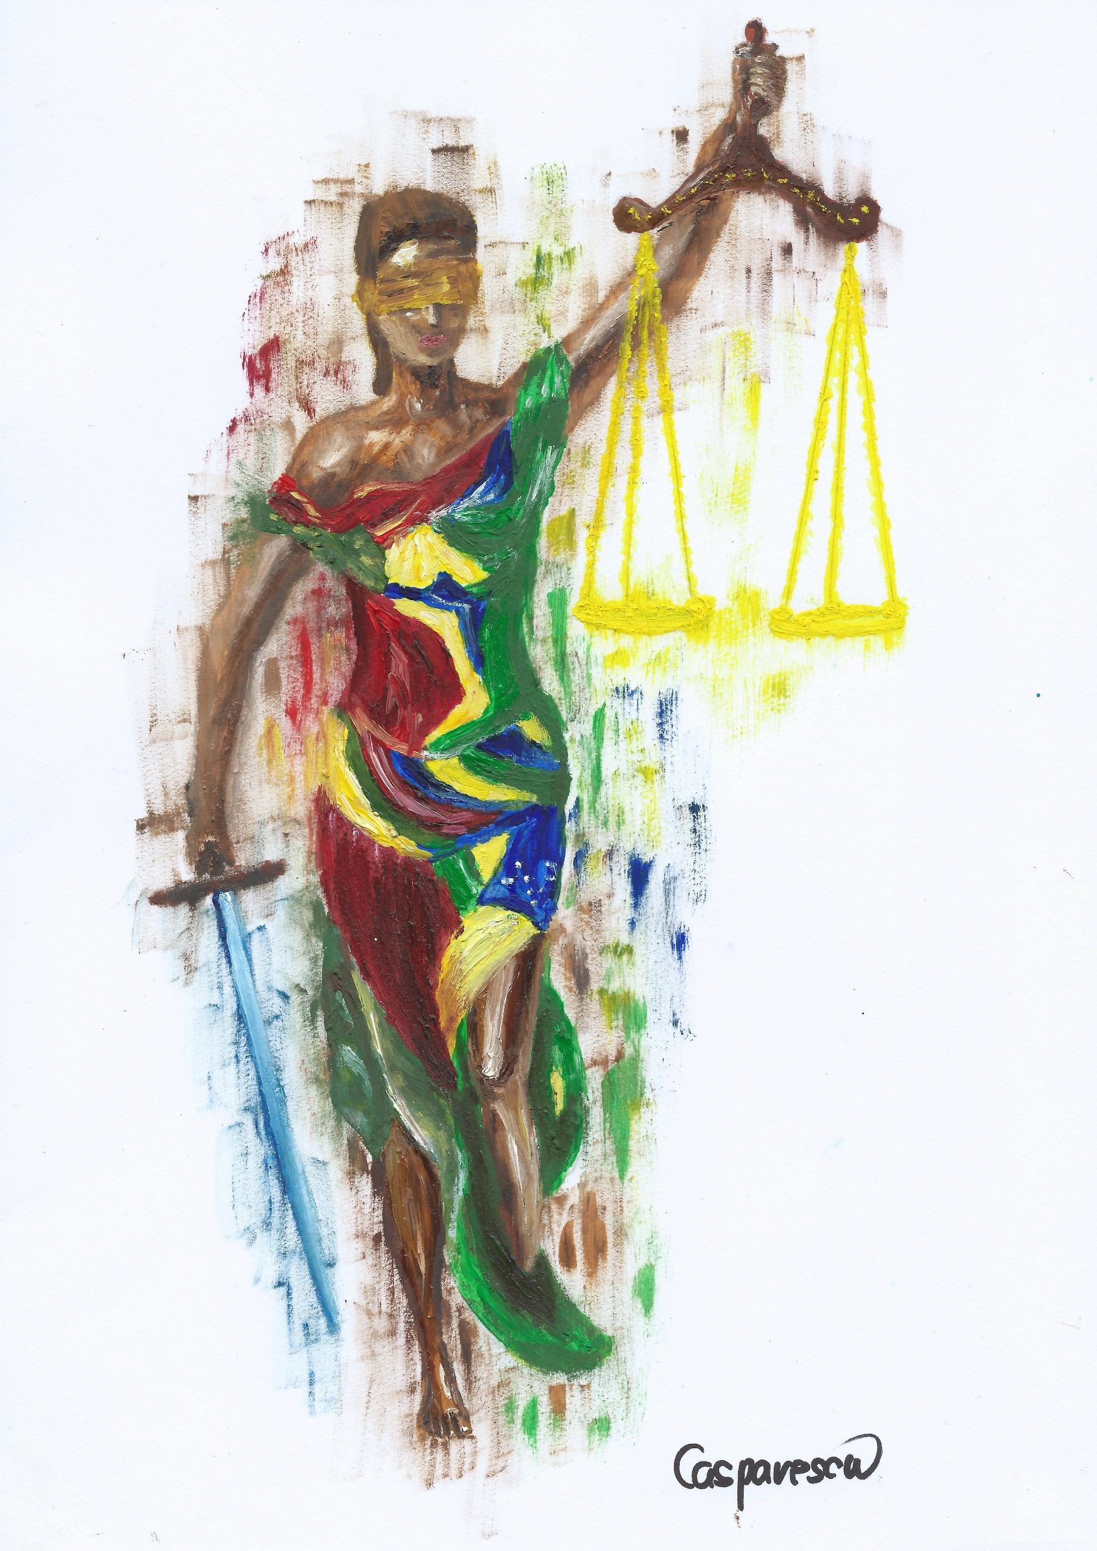
Monografia
Iva Svobodová
LINGUAGEM E LEGISLAÇÃO
Análise Sintático-Semântico dos Códigos Penais de Portugal e do Brasil
Monography
LANGUAGE AND LEGISLATION
Syntactic and Semantic Analysis of The Penal Codes of Portugal and Brazil

Slide 6
Inspiração - inspiration
Filipe Vasques do Nascimento Neto Lopes, 2017
Legispertigagem da paremiologia : a fundamentação no direito popular de princípios jurídicos utilizados na jurisprudência e nas leis (Legispertigigation of paremiology: the foundation in popular law of legal principles used in jurisprudence and laws ).
Dissertação de mestrado, Universidade de Lisboa, Faculdade de Direito

Slide 7

Provérbios como Instrumento de Superação
Proverbs as Instruments of Overcoming the Crisis
Deus lhes ponha virtudes.
God put them virtue.

Slide 8
Descrição da ideia
Description of the idea
glossário paremiológico unitemático trilingue
PORTUGUÊS – CHECO-INGLÊS
PORTUGUÊS – CHECO (INGLÊS)
unitematic and trilingual paremiological glossary
PORTUGUESE- CZECH – ENGLISH
PORTUGUESE- CZECH (ENGLISH)

Slide 9
Metodologia / methodology
Criação de corpus
Creation of the corpus
František Čermák (2013) Základní slovník českých přísloví (Dicionário básico dos provérbios checos, t.n.) 2013
Maria Alice Moreira dos Santos, et.al. (2000) Dicionário de Provérbios, adágios, ditados, máximas, aforismos e frases feitas.
Orlando Neves (2000) Dicionário de Expressões correntes.
Filipe Vasques do Nascimento Neto Lopes (2017) Legispertigagem da paremiologia : a fundamentação no direito popular de princípios jurídicos utilizados na jurisprudência e nas leis.

Slide 10
Metodologia // methodology
[+JUSTIÇA]
[+JUSTIÇE]
JUSTIÇA
diretamente presente
(explícita na formulação do provérbio)
indiretamente presente
(implícita, subentendida, presente na descrição metalinguística)
JUSTICE
directly present
(explicitally in the formulation of the proverb)
indirectly present (implicit, implied, present in the metalinguistic description of the proverb)

Slide 11

Metodologia // methodology
Problema metodológico: limitação pelos recursos acessíveis
Methodological problem: limitation by the resources
JUSTIÇA
diretamente presente
A justiça é cega.
A justiça não dorme.
indiretamente presente
Olho por olho, dente por dente.
JUSTICE
directly present
Justice is blind.
indirectly present
Eye for eye, tooth for tooth

Slide 12
Resultados // results
Temas paremiológicos
Paremiological themes
temas
Comuns
UNIVERSÁLIAS
não comuns
IDIOSSINCRASIAS
themes
commom
non common

Slide 13
Resultados // results
Temas paremiológicos
Paremiological themes
temas comuns . UNIVERSÁLIAS
(10 provérbios)
César e Deus - obrigações
Olhos e. Dentes -pena, castigo ou vingança
Juiz ou Conselheiro –tempo
Meios não éticos - via para conseguir os fins
Mentira -detetada
common themes UNIVERSÁLIAS
(10 proverbs)
Caesar and God - obligations
Eyes and Teeth - penalty, punishment or revenge
Judge or Counselor - time Unethical means - the way to achieve the ends
Detected lie

Slide 14



 |  |  | FIN | HG PL RS FR ES…
A César o que é de César e a Deus o que é de Deus. | Dávej/dej císařovi, co je císařovo (a co božího, bohu). | to Caesar the things that are Caesar's
A mentira tem pernas curtas. A corda da mentira é muito curta | Lež má krátké/krátký nohy (a daleko neujde). | A lie has short legs but it runs faster than the truth.
A exceção confirma a regra. | Výjimka potvrzuje pravidlo. | exception that proves the rule
A justiça não dorme. | Spravedlnost je slepá | Justice is blind
Olho por olho, dente por dente | Oko za oko. Oko za oko, zub za zub | eye for eye, tooth for tooth, hand for hand, foot for foot,
Os fins justificam os meios. | Účel světí prostředky. | the end justifies the means
A ocasião faz o ladrão. A ladrão de casa não se fecha a porta. A cuco não cuques, a ladrão não furtes. | Příležitost dělá zloděje. | Opportunity makes the thief.
Não há melhor juiz que o tempo. | Čas je nejlepší rádce | There is no better judge than time?
Cada qual julga os outros por si. | Podle sebe soudím tebe. | Each one judges the others by himself?
E estupidez paga impostos | Za blbost se platí. | Stupidity pays taxes.

Slide 15
A César o que é de César e a Deus o que é de Deus, a Dono o que é do Dono.
(Dávej/dej císařovi, co je císařovo (a co božího, bohu).
Evangelho segundo S. Mateus:
Dize-nos, pois, que te parece; É lícito pagar o tributo a César ou não? Jesus, porém, conhecendo a sua malícia, disse: Por que me experimentais, hpócritas; Mosrtrai-me a moeda do tributo. Eles lhe apresentaram um dinheiro: E ele disse-lhes: De quem é esta efígie e esta inscrição; Disseram-lhe eles: De Césa. Então ele lhes dsse: Dai, pois, a César o que é de César e a Deus o que é de Deus.
Aqui, em ambas as línguas, a frase usa-se frequentemente na sua primeira parte, significando que se deve atribuir cada coisa ao seu legítimo dono ou autor.
To Caesar the things that are Caesar’s
Gospel according to St. Matthew:
So tell us what it looks like; Is it lawful to pay the tribute to Caesar or not? But Jesus, knowing his malice, said: Why do you try me, hypocrites; Show me the tribute coin. They presented him with money: And he said to them, Whose image and inscription belong to it; They said to him, Of Caesar. Then he said to them: Give therefore to Caesar what is Caesar's and to God what is God's.
Here, in both languages, the phrase is often used in its first part, meaning that each thing must be attributed to its rightful owner or author.

Slide 16
A exceção confirma a regra
Výjimka potvrzuje pravidlo
perfeitamente aplicável à lei (exceções: salvo, e.g. num único código penal 25 exceções expressas por “salvo“.
CONFUSÃO EM AMBAS AS LÍNGUAS!.
a exceção prova a regra. Ou Cada regra tem uma exceção.
A regra é a regra,tal como prova o étimo latino: exceptio regulum probat.
Every rule has an exception (či exception that proves the rule).
perfectly applicable to the law (exceptions: except, e.g. in a single penal code 25 exceptions expressed by “salvo”.)
CONFUSION IN BOTH LANGUAGES
(CZ E PT, NOT IN EN)!
Exceptions confirm the rules= exceptio regulum probat.
The exception proves the rule. Or Each rule has an exception.

Slide 17
Olho por olho, dente por dente
Oko za oko, zub za zub
Lei de talião e na dita pena de talião - chamada retaliação:
Interpretação original: uma pessoa que feriu outra pessoa deve ser penalizada em grau semelhante, e a pessoa que infligir tal punição deve ser a parte lesada.
Interpretações mais suave: a vítima recebe o valor estimado da lesão em compensação.
Eye for eye, tooth for tooth, hand for hand, foot for foot,
Talion law and in the said talion penalty - called retaliation:
Original interpretation: a person who has injured another person should be penalized to a similar degree, and the person who inflicts such punishment should be the injured party.
Milder interpretations: the victim receives the estimated value of the injury in compensation

Slide 18
A mentira tem pernas curtas
Lež má krátké nohy ...
Ou os seus equivalentes
A corda da mentira é muito curta,
Cz _ A mentira tem pernas curtas, não virá longe.
Todo o engano é detetado mais cedo ou mais tarde. É, portanto, ser mais seguro ser honesto, dizer verdade.
A lie has short legs but it runs faster than the truth.
PT_ The lie string is too short,
CZ _ The lie has short legs, it will not come far.
Any mistake is detected sooner or later. It is, therefore, safer to be honest, to tell the truth.

Slide 19
Os fins justificam os meios.
Účel světí prostředky.
variante checa: Os fins„santificam“ (consagram) os meios.
"O fim justifica os meios" ou "os fins justificam os meios" é uma frase proferida pelo poeta romano Ovídio na sua obra Heroides (embora sendo atribuída a Maquiaveli, que, no entanto, nunca tinha usado a mesma frase).
Significa que os governantes devem estar acima da ética dominante para manter ou aumentar seu poder. Popularmente, a frase é também usada como justificativa do emprego de expedientes desonestos ou violentos para a obtenção de determinado fim, supostamente legítimo.
Versão checa: The ends "sanctify" (consecrate) the means.
"The end justifies the means" or "the ends justify the means" is a phrase uttered by the Roman poet Ovid in his work Heroides (although it is attributed to Machiavelli, who, however, had never used the same phrase).
It means that rulers must be above the dominant ethics to maintain or increase their power. Popularly, the phrase is also used as a justification for the use of dishonest or violent means to obtain a certain purpose, supposedly legitimate.

Slide 20
A justiça é cega.
Spravedlnost je slepá.
PT. A Justiça é cega = A justiça não dorme.
A justiça verdadeira deve julgar todos de uma forma igual sem distinguir a origem da pessoa.
Justiça é representada pela estátua de uma mulher, de olhos vendados, segurando em uma das mãos a balança e, na outra, a espada. A balança pesa o Direito que cabe às partes, enquanto a espada é um sinal de força para expressar que a decisão judicial tem que ser cumprida. A venda nos olhos é o símbolo da imparcialidade.
PT. Justice is blind = Justice does not sleep.
True justice must judge everyone equally without distinguishing the person's origin.
Justice is represented by the statue of a woman, blindfolded, holding the scale in one hand and the sword in the other. The balance weighs the law that belongs to the parties, while the sword is a sign of strength to express that the judicial decision has to be fulfilled. Blindfold is the symbol of impartiality.

Slide 21
Universálias 7%

Slide 22
Componentes de justiça // componentes of the justice

Slide 23
temas // themes
Advogado
Bens
Crime
Culpa
Direito
Engano
Estupidez
Juiz
Julgar
Justiça e Injustiça
Ladrão e mentira
Lei
Pena
Prisão
Prova
Testemunha
Lawyer
Goods
Crime
Fault
Right
Mistake
Stupidity
Judge
Judge
Justice and Injustice
Thief and lie
Law
Pity
Prison
Proof
Witness

Slide 24
U n i v e r s á l i a s
justiça e injustiça
ladrão e mentira
bens engano
estupidez
lei
I d i o s s i n c r a s y
I d i o s s i n c r a s y
advogado crime culpa direito juiz pena prisão prova testemunha
conflito honestidade inferno pecado

Slide 25
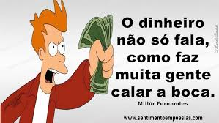
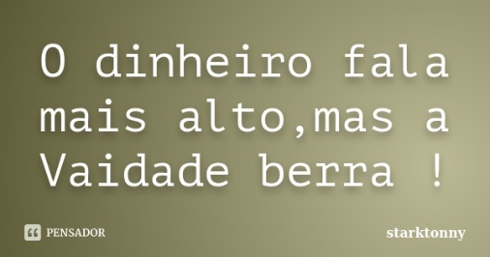

Slide 26



Slide 27
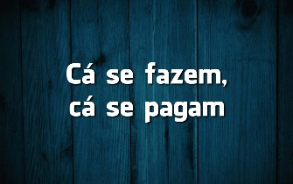

Slide 30
Conclusão // conclusion
universalias e a idiossincrassias
Á procura das universálias, de que as culturas e as tradições das nossas nações partilham, acabamos por provar que o valor prevalente pertence ao que é particular. O que é global, portanto, cede a palavra ao que é próprio, idiossincrático, ao que as diferentes culturas e línguas de seu.
O meu contributo, portanto, vejo-o no desafio relativo à criação de um novo material que poderíamos fazer todos juntos e que nos oferecem duas possibilidades: ou abordar as parémias universais criando um dicionário de equivalências paremiológicas em diferentes línguas ou, então, criar livros com a finalidade de recolher as particulares de cada uma das línguas não com o objetivo de procurar as equivalências mas com o de fazer chegar a nossa cultura a todos, inspirando, motivando e abrindo fronteiras a quem interesse.
universalias and idiosyncrasies
In search of universalias, which the cultures and traditions of our nations share, we ended up proving that the prevailing value belongs to what is particular. What is global, therefore, gives the floor to what is proper, idiosyncratic, to what the different cultures and languages ​​of yours.
My contribution, therefore, I see in the challenge related to the creation of a new material that we could all do together and that offer us two possibilities: either to approach universal paremias by creating a dictionary of paremiological equivalences in different languages, or else to create books in order to collect the particulars of each of the languages, not with the aim of looking for equivalences, but with the aim of making our culture reach everyone, inspiring, motivating and opening borders to those who are interested.

Slide 31
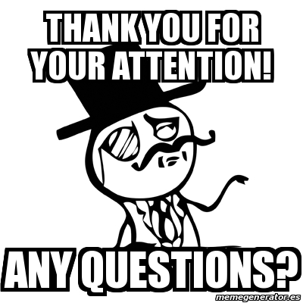
Obrigada pela atenção!
Thank you for your attention!

